Slide 1


Mahino'i e Mo'uilelei 'o e 'Ate

Slide 2



'I he 'aho ni te tau talanoa fekau'aki mo e:
Ko e 'uhinga 'oku mahu'inga ai 'a e 'ate ki ho sino
Ko e me'a 'oku fiema'u ke ke 'ilo ki he ngaahi mahaki 'o e 'ate
Ko hai 'e lava ke ma'u 'ehe ngaahi mahaki 'o e 'ate pea mo hono ngaahi faka'ilonga anga maheni
Sivi e mo'uilelei 'o ho 'ate
Fefe hono tauhi ho 'ate ke mo'uilelei
Ma'utkoni mo e poupou

Slide 3



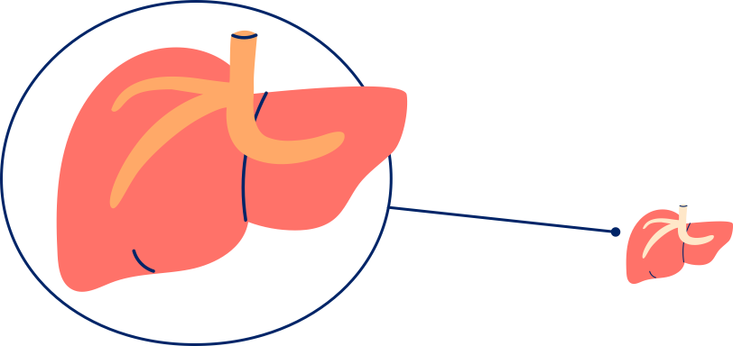
Ngaahi Mo'oni'i Me'a fekau'aki mo ho 'ate
'Ate: tafa'aki to'omata'u 'o e sino
Ko ha 'okani lahi mo ha ngaahi fatongia 'e lahi hake he 500 ke fai, pea 'oku ne:
Momosi hifo 'a e me'akai
Fakama'a ho toto
Tau'i 'a e ngaahi mahaki
Tokoni ke tukuange atu ho ivi malohi
Tokoni ke laiki mo momosi 'a e me'a 'oku ke kai
Ne lava pe 'e ia ke toe fakatupu ha konga ne maumau ('o kapau 'oku 'ikai ke fu'u maumau lahi)

Slide 4


Ko e ha me'a 'oku fai 'e he 'ate mo'uilelei?
Ngaohi mo tauhi 'a e suka mo e ngako ke ma'u ivi mei ai 'a e sino
'Oku ne nuiki 'a e me'a 'oku ke kai, inu mo e ngaahi faito'o 'oku ke folo
'Oku ne tokoni ke fakama'a 'a ho toto mei he ngaahi kona 'a ia 'oku fakatu'utamaki ki he sino
'Oku ne tau'i 'a e ngaahi mahaki mo tokoni ke momosi 'a e me'akai
Malava pe ke ne fai ha fakalelei'i kiate ia pea faktupufo'ou hili ha maumau ('o kapau 'oku 'ikai ke maumau lahi)

Slide 5



Ko e ha 'a e mahaki 'o e 'ate?
Ko e mahaki 'o e 'ate 'oku ne maumau'i 'a e 'ate pea ne ta'ofi ai 'a 'ene fai lelei'i hono fatongia:
'Oku lahi e ngaahi tukunga 'oku nau lava ke uesia 'a e 'ate:
Vailasi hepataitisi
'Ate ngako
'Ate mahaki'ia fakatupu 'e he 'olokaholo
Tukunga fakafamili
kanisa 'ate
Ko e tokolahi 'oku mahaki'ia honau 'ate 'oku 'ikai pe te nau ongo'i puke pe ma'u ha fa'ahinga faka'ilonga.
'Oku lava 'e he ngaahi mahaki 'o e 'ate 'o fakatupu e ta'e'aonga 'o e 'ate mo e kanisa!

Slide 6
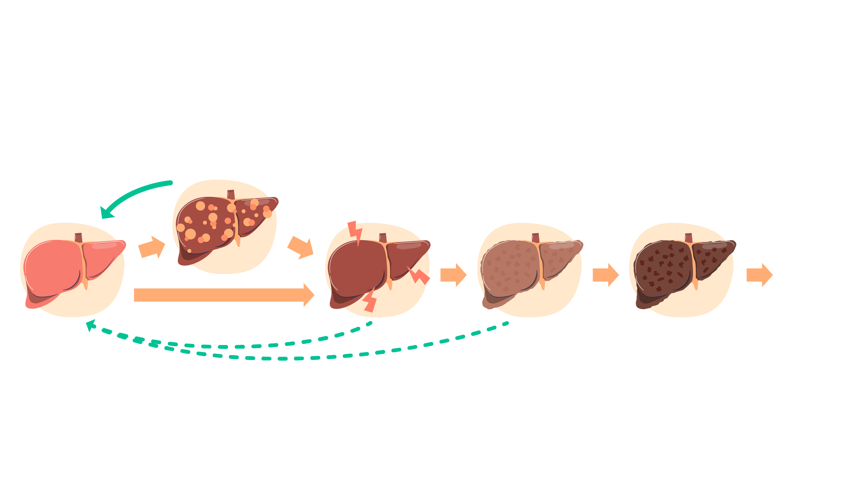

Ngaahi sitepu 'o e mahaki'ia 'o e 'ate
‘Ate ngalo
‘Ate Mo’uilelei
‘Ate fepulopulasi ( Hepataitisi)
‘Ate pikipiki
‘Ate ta’e’aonga
Ta'e'aonga 'o e 'ate
kanisa 'ate

Slide 7
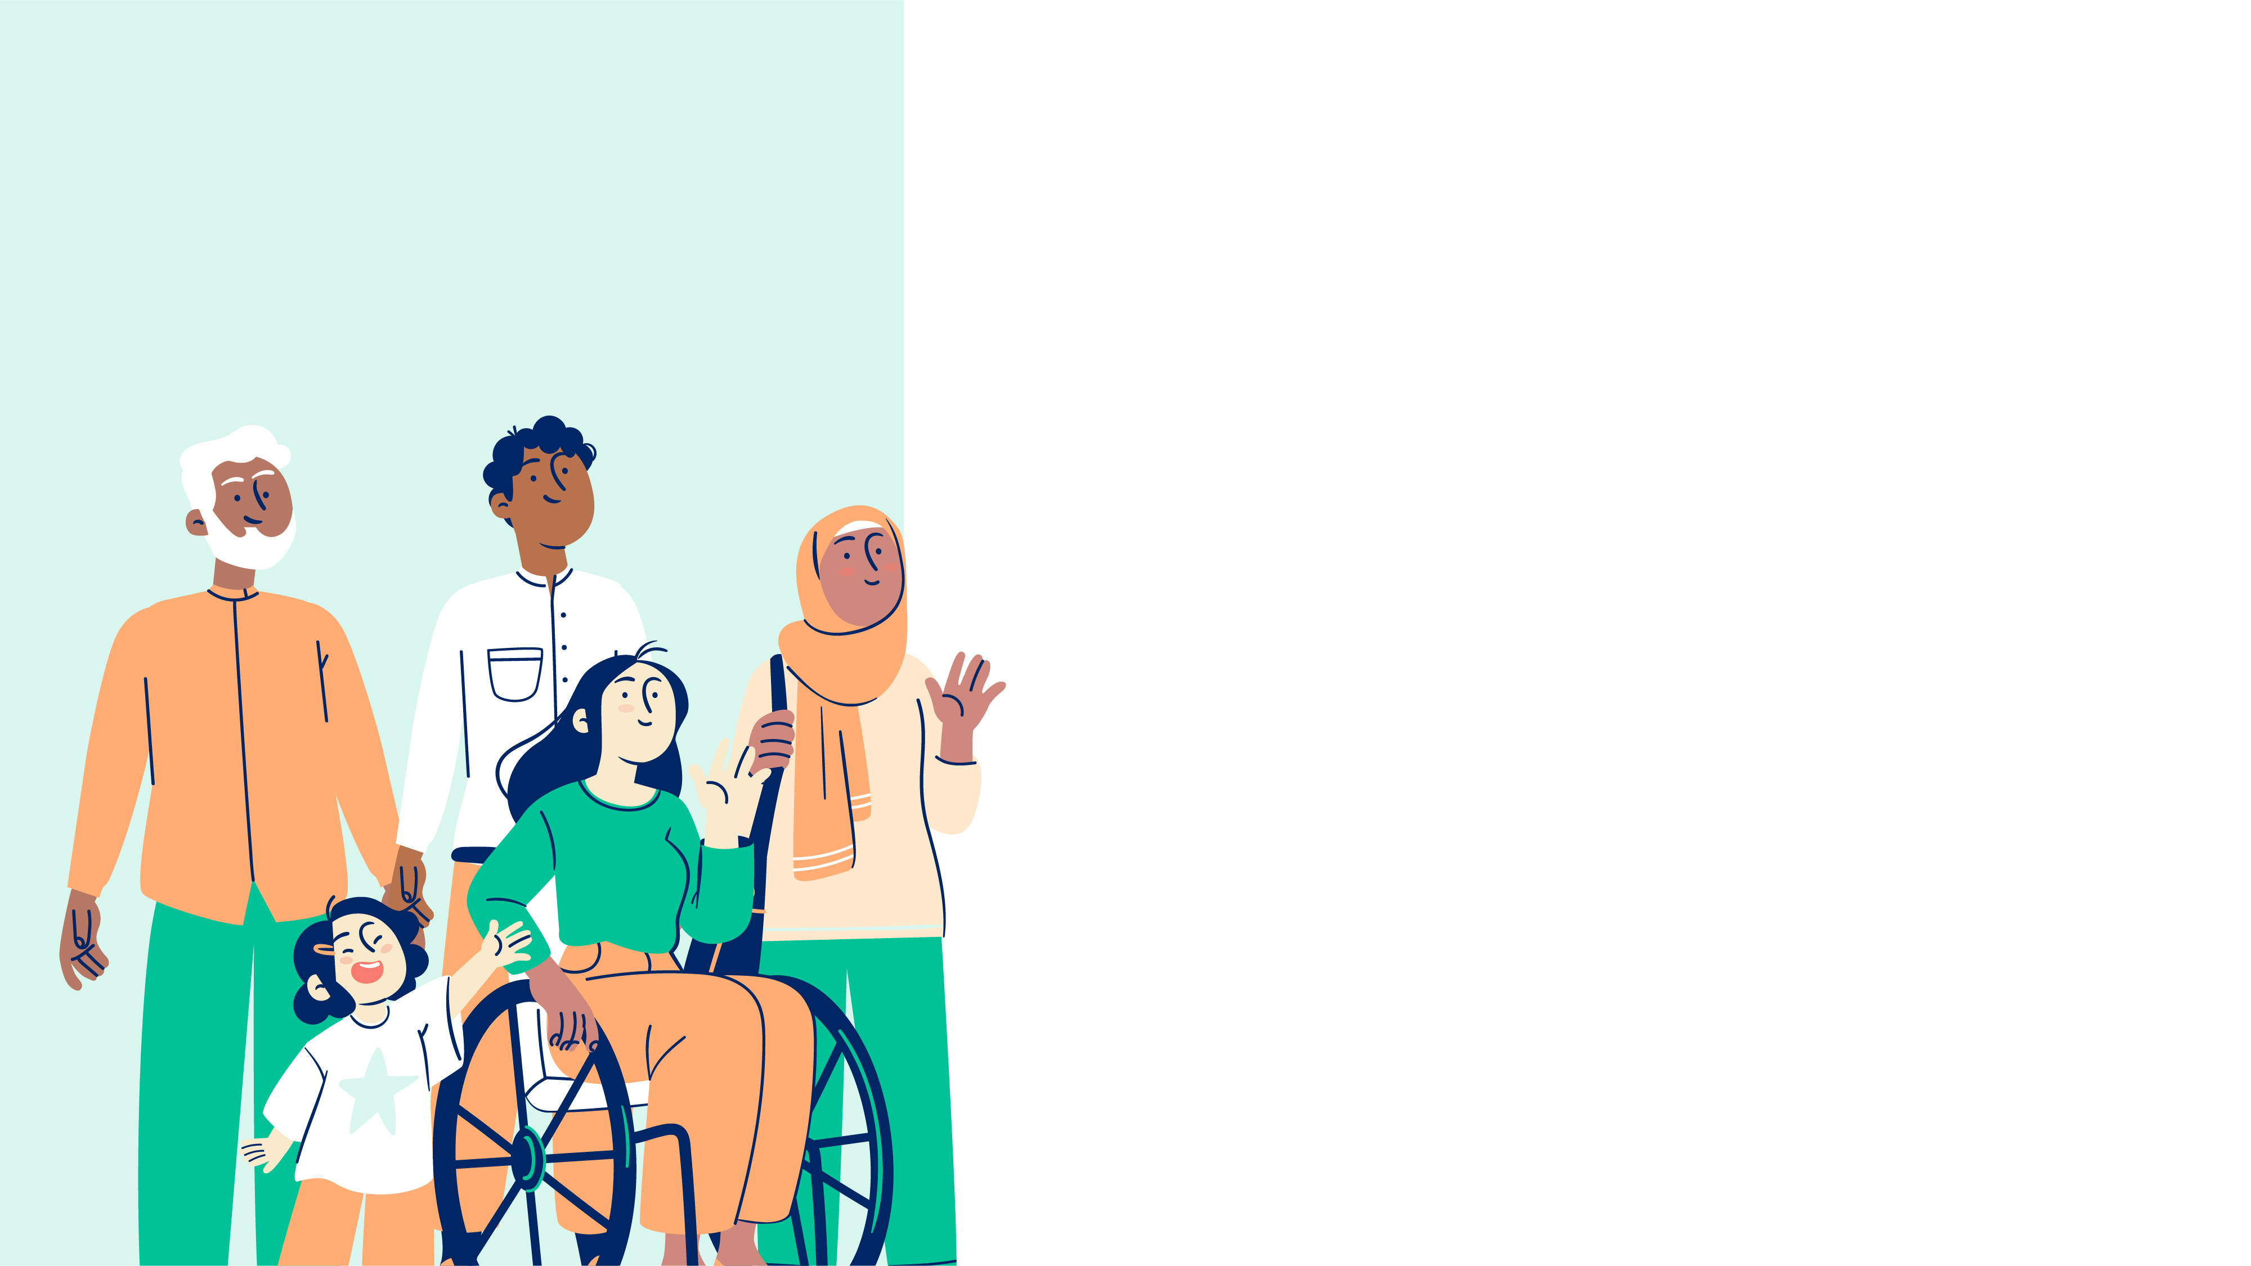
Ko hai nai 'oku tu'u lavea ngofua 'i he mahaki'ia 'o e 'ate?
Ko e mahaki'ia 'o e 'ate 'oku ala hoko pe ia ki ha taha pe ka ko kinautolu ko ia 'oku tu'u lavea ngofua ki he maumau 'o e 'ate ko kinautolu ko ia 'oku:
Nau ma'u ha 'ate ngako
Fu'u lahi e Inu 'olokaholo
Mo'ua 'i he hepataitisi B pe hepataitisi C
Mo'ua 'i ha fa'ahinga faingata'a 'oku uesia ai honau sisitemi malu'i
Ne fanau'i pe ia mo ha 'ate mahaki'ia

Slide 8


Ko e ha 'a e vailasi hepataitisi?
Ko e 'uhinga 'o e hepataitisi ko e pupula pe fepulopulasi 'o e 'ate 'o mahaki'ia.
'I 'Aositelelia ko e fa'ahinga vailasi 'oku lahi taha 'a 'ene fakatupu 'a e hepataitisi ko e ngaahi hepataitisi A, hepataitisi B pea mo e hepataitisi C.
 | Anga fefe ‘ene pipihi? | ‘E lava ke hoko ‘o koloniki (taimi loloa)? | ‘Iai nai hano faito’o? | Lava ke sai? | ‘iai nai ha no huhu malu’i?
Hepataitisi A | me’akai mo e vai ‘uli | ‘Ikai | ‘Ikai pau | Sisitemi malu’i | ‘Io
Hepataitisi B | Fa’e kia pepee toto ki he toto felave’i mohe fakamali | ‘Io | ‘Io | ‘Ikai | ‘Io
Hepataitisi C | Felave’i ‘a e toto ki he toto | ‘Io | ‘Io | ‘Io | ‘Ikai

Slide 9

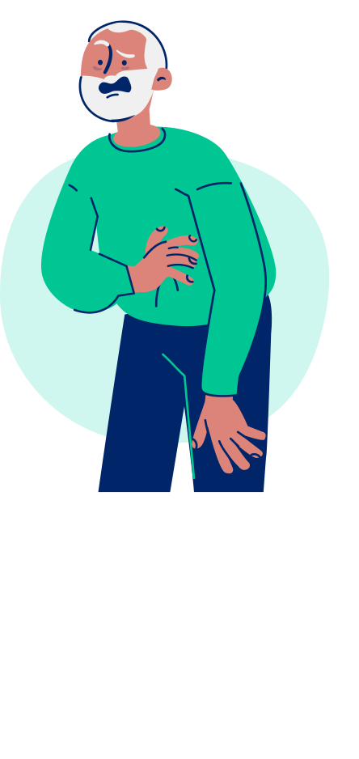


Ko e ha e ngaahi faka'ilonga angamaheni 'o e mahaki'ia 'o e 'ate?
Ko e ngaahi faka'ilonga 'oku 'asi:
Ongo'i puke
Mole 'a e u'a kai pe holo 'aupito e sino
Engeenga 'o e kano'i mata pe kili (jaundice/engeenga)
Fakaofoofo 'o e kete mo e tunga'i va'e
'Oku 'ikai ke fa'a 'i ai ha ngaahi faka'ilonga mahino ia kae 'oleva pe ia ke maumau lahi 'a e 'ate

Slide 10



Ko e sivi ki ha mahaki 'o e 'ate
Talanoa ki ho'o toketa pe GP kapau 'oku ke lotomo'ua pe 'i ai ha'o ngaahi fehu'i fekau'aki mo e mo'uilelei 'o ho 'ate.
Ngaahi sivi toto -
ngaahi sivi vakai'i 'a e ngaue 'o ho 'ate
Hulu sikeeni -
hulu 'Alatasauni, CT pe MRI ke sio ki he 'ate pe 'oku fepulopulasi, pupula pe 'asi ha pikipiki
Pai'opisi e ‘Ate -
to'o mai 'o ha ki'i mei 'ate 'o sivi ke mahino 'a e tukunga 'o 'ene ngaue

Slide 11


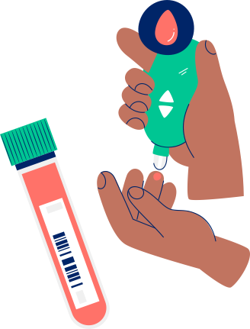
Ko e sivi hepataitisi B mo e hepataitisi C
'Oku lahi pe 'a e ngaahi sivi toto kehekehe 'o e ngaahi sivi hepataitisi B mo e C. 'Oku faingofua 'aupito pea malu'i.
Ko e sivi Hepataitisi B te ne tala atu kapau 'oku ke:
Ko e ola ko ia 'o e sivi hepataitisi C te ne tala atu kiate koe pe:
Hepataitisi B koloniki (taimi loloa) pea 'oku ke fiema'u ha tauhi mo ha faito’o
Kuo 'osi ma'u 'e ho sino ha malu'i mei he hepataitisi B, pea 'e 'ikai te ke toe lava 'o puke ai 'a mui
'Ikai ke ke ma'u ha malu'i ki he hepataitisi B, pea 'oku fiema'u ke huhu malu'i hepataitisi B koe
Ne ke 'osi puke 'i he hepataitisi C ka 'oku 'ikai te ke lolotonga ma'u e mahaki he taimi ni
Kapau 'oku ke lolotonga ma'u 'a e hepataitisi C pea 'e kei lava pe ke faito'o koe ke ke sai

Slide 12
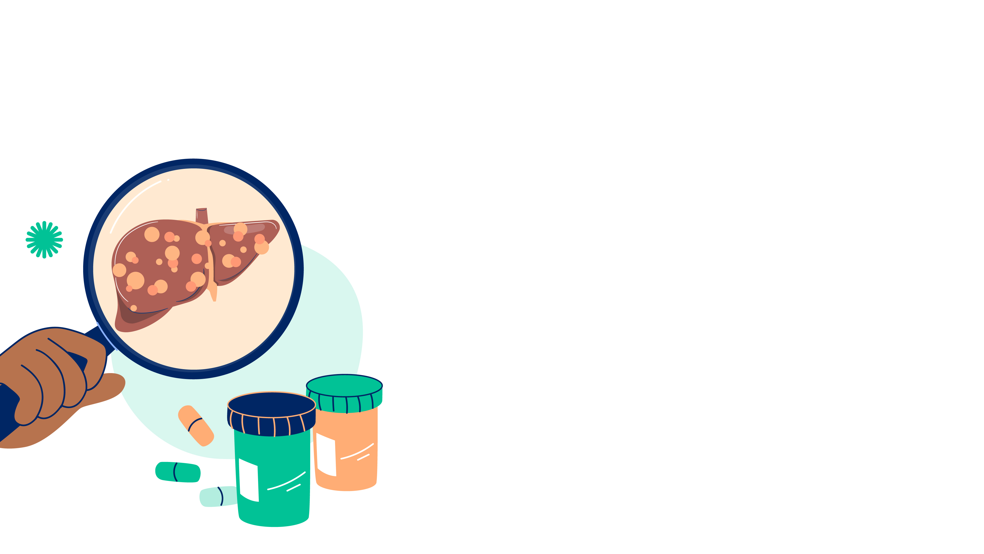

Ko hono faito'o 'o e mahaki'ia 'o e 'ate
Ko hono faito'o 'oku malava pe ke fai - 'e fakahoko atu pe 'e ho'o toketa kapau 'e fiema'u ke fai hao faito'o.
Fakataha mo ho'o ngaahi faito'o/fo'i'akau ('a ia 'e 'oatu 'e ho'o toketa GP), kai fakaholo pea fakamalohi sino mo tauhi ki ha fa'ahinga mo'ui faka'aho 'oku fakatupu mo'uilelei
'Ihe taimi ko ia kuo matu'aki ta'e'aonga ai 'a ho 'ate (cirrohosisi/selosisi), 'e 'ikai leva toe lava ke fakalelei'i.

Slide 13


Ko hono faito'o 'o e hepataitisi B mo e C
Hepataitisi B
Hepataitisi C
Hepataitisi B Koloniki - sio ki ho'o toketa ma'upe (fakamahina 'e 6 - 12) ke toutou vakai'i 'a e mo'ui lelei 'o ho 'ate.
Ko e fai ko ia 'o hano faito'o te ne holoki 'a e maumau ki he 'ate pea holoki foki mo e 'amanaki ki ha kanisa 'ate.
'E hanga 'e ho'o toketa 'o fale'i koe 'o kapau 'e fiema'u ke 'atu ha faito'o ke ke ma'u.
Ko e hepataitisi C 'oku lava ke faito'o 'aki ha ngaahi faito'o 'oku ui ko e Direct Acting Anti-virals (DAAs) Ko ha ngaahi fo'i 'akau 'oku:
Ne faka'auha/fakama'a faka'aufuli 'a e vailasi mei ho sino
'I ai ha fangaki'i uesia-makehe te ke ongo'i pe 'ikai ongo'i ha toe me'a kehe
Holoki 'aupito 'a e lavelaveili ki he mahaki'ia 'o e 'ate pea iku 'o kanisa 'ate
Mo'ui 'aupito 'a e peseti 'e 95 'o e kakai ne nau fekuki mo e hepataitisi C.

Slide 14




Founga 'o hano malu'i koe mei he hepataitisi B & C
FAI HAO HUHU MALU'I - Hepataitisi B
Hepataitisi C:
'Oua 'e ngaue'aki mo ha taha kehe fakataha 'a ho'o ngaahi naunau haisini fakapesonolo 'o hange ko ha polosi fulunifo pe tele
Toki fai pe hao taa tatau pe fakaava ha konga 'o ho sino mei ha fale 'osi laiseni fakapolofesinolo 'oku mahino 'oku pau 'o fakama'a (malu) 'enau ngaahi me'angaue
Toki fai pe hao faito'o pe ngaue ki ho nifo 'i ha fale 'osi laiseni fakapolofesinolo
Ngaue'aki ha konitomu mo ha me'a fakamaluu lolotonga 'a ho'o mohe fakamali
Tokanga ki he taimi 'oku fai ai hao fa'ahinga faito'o pe ta'aki nifo he taimi 'oku ke 'i ha fonua muli ai
Tui ha kofunima he taimi 'oku ke fakama'a ai ha toto
'Oua na'a ke ngaue'aki fakataha mo ha taha kehe ha fa'ahinga me'ahuhu faito'o konatapu.

Slide 15
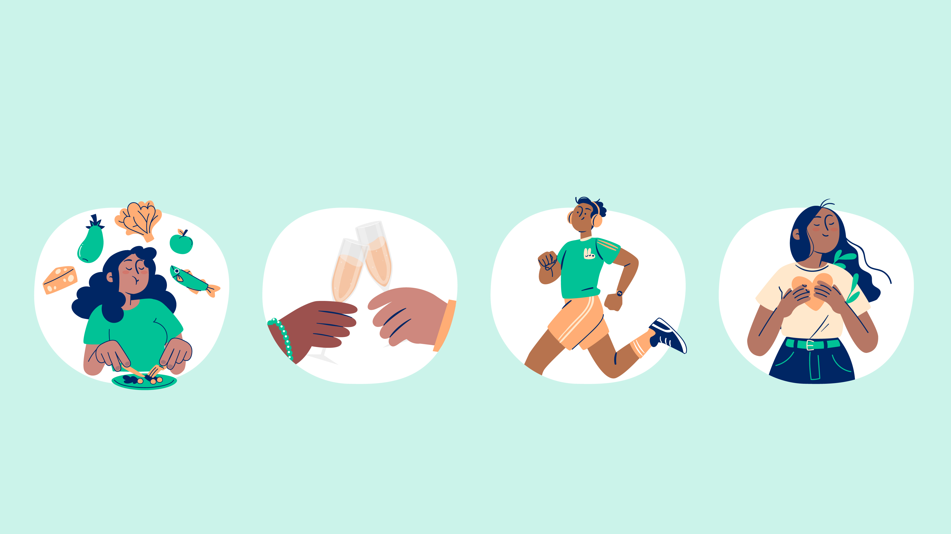

Ko e tokanga'i 'o ho 'ate
'Oku 'i ai ha fa'ahinga founga mo'ui faka'aho 'e fa 'oku mahu'inga ki hono tokanga'i ko 'ia 'o ho 'ate
Kai mo'uilelei
Fakasi'isi'i pe ta'ofi 'aupito 'a e 'olokaholo
Fakamalohi sino
Tokanga'i 'o 'ou

Slide 16

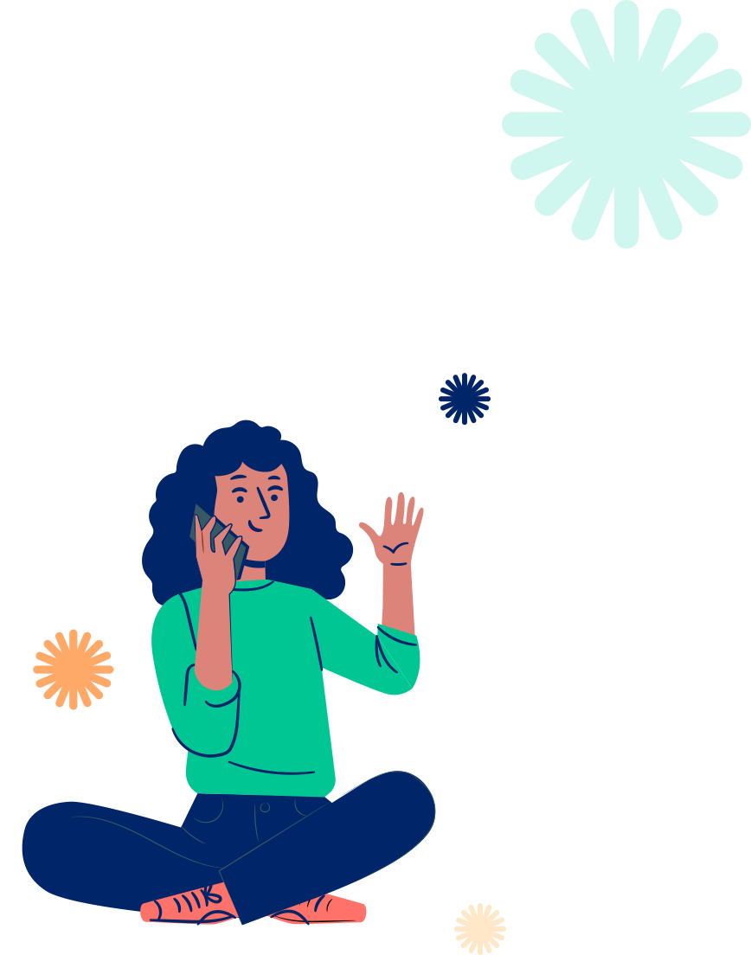

Feitu'u ke ma'u mei ai ha tokoni
Kumi ha GP
General Practitioner (GP) - Toketa Fakafamili
www.healthdirect.gov.au/australian-health-services
Sexual health clinics - Ngaahi kiliniki Mohe fakamali Mo'uilelei 1800 451 624 www.health.nsw.gov.au/sexualhealth
Multicultural HIV and Hepatitis Service - Sevesi Ngaahi Matakali ki he HIV mo e Hepataitisi C www.mhahs.org.au

Slide 17


Feitu'u ke ma'u tokoni mei ai 'i ho'o lea fakafonua?
Kapau 'oku ke fiema'u ha tokoni ke ke talanoa mo ho'o toketaa pe 'ofisa mo'ui 'i ho'o lea fakafonua:
Ta ki he Translation and Interpreting Service (TIS) 'i he 13 14 50
Ko e sevesi ni 'oku ta'etotongi pea toe malu'i
Kole ki he tokotaha tali kakai ke ne puka ha'o fakatonulea ta'etotongi
17

Slide 18
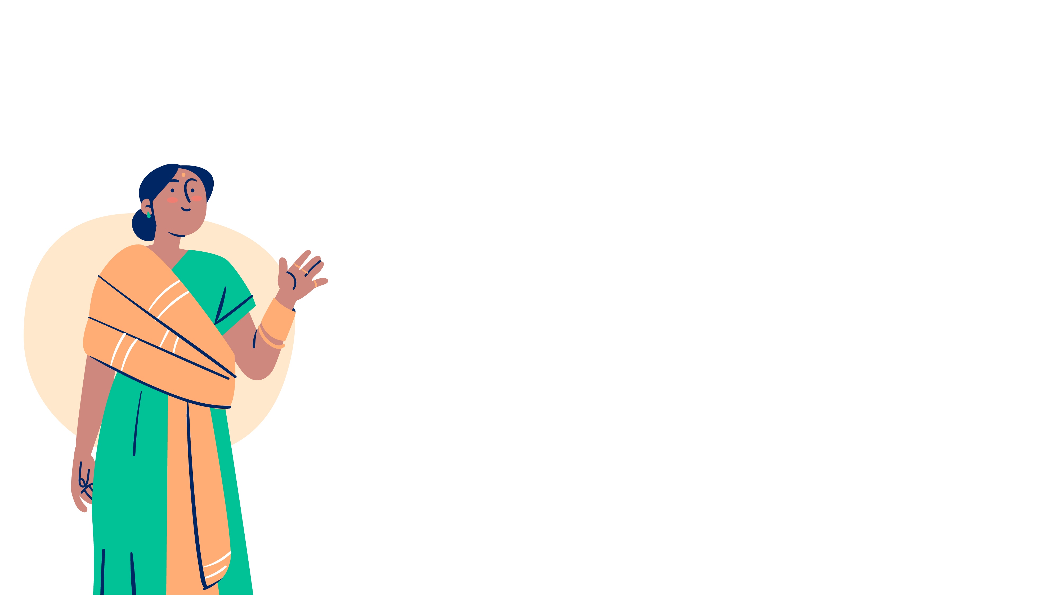

Koeha ha me'a kuo tau ako he 'aho ni?
mo'oni pe ta'emo'oni?
'Oku momosi 'e he 'ate 'a e meimei kotoa 'o e me'a 'oku ke kai mo inu, pea na'a mo e ngaahi kemikale ko ia 'oku lave ki ho kili.
Te ke 'ilo pe 'oku mahaki'ia ho 'ate he taimi kuo ke ongo'i faingata'a'ia ai.
Kapau 'e 'ikai ke faito'o leva 'a e hepataitisi B te ne lava pe 'o fakatupunga 'a e mahaki'ia 'o e 'ate.
Ko e me'a mahu'inga taha 'i he ma'u 'o ha 'ate mo'uilelei ko ha fakamalohi sino ke lahi.

Slide 19
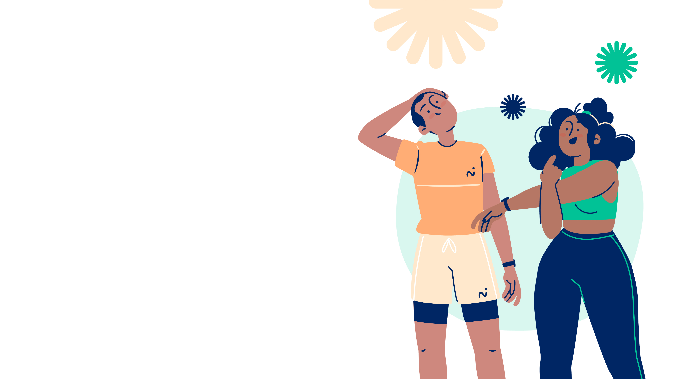
Fekau mahu'inga ke ke 'alu mo ia
Kai me'akai mo'uilelei pea fakamalohi sino ma'u pe
Tautauhi e fua mamafa 'o ho sino ki ha levolo mo'ui lelei
Fakamama'o pe fakasi'isi'i 'a e ma'u 'o e 'olokaholo
Tauhi e tokanga'i 'a e mo'uilelei 'o ho 'ate 'e ho'o toketa fakafamili GP
Sivi hepataitisi B mo e C ('Oku'i ai 'a e huhu malu'i hepataitisi B 'oku lava ke ma'u)

Slide 20

Ngaahi fehuʻi?

Slide 21
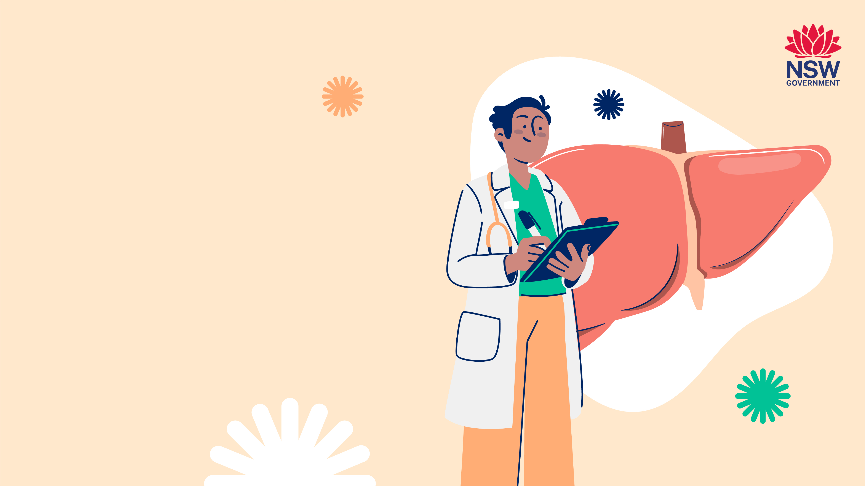
August 2025
Fatu 'e:
NSW Multicultural HIV
and Hepatitis Service
(MHAHS) mhahs.org.au

